Slide 1


Les "patrons de conception"
de la programmation fonctionnelle au service d'une conception simple

Slide 2
Simplicité comme valeur agile
Un des principes Agile (http://agilemanifesto.org)
Simplicity--the art of maximizing the amount
of work not done--is essential.
Aussi dans eXtremenProgramming: Simple Design

Slide 3
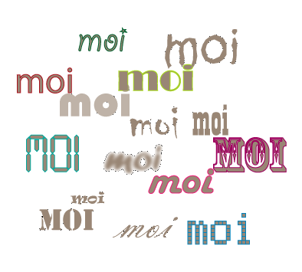

Agilité, XP, Prog. Fonctionnelle
Haskell, Scala, Java
@abailly

Slide 4
Le logiciel libre
Java, JVM et optimisation
FP (Clojure/Haskell)
@CedricPineau

Slide 5
Qu'est qu'une conception simple ?

Slide 6
“Ce qui se conçoit bien s’énonce clairement et les mots pour le dire viennent aisément”
(Nicolas Boileau)
Intuitivement, ce qui est
lisible, facilement compréhensible, court ?
sous contrôle : testable simplement

Slide 7

What XP says
Runs all the tests.
Testable (facilement)
Expresses every idea that we need to express.
Expressif, Lisible
Says everything OnceAndOnlyOnce.
Concis, expressif
Has no superfluous parts.

Slide 8
Ou encore :
Runs all the tests.
...
Maximizes Cohesion
Minimizes Coupling
Says everything OnceAndOnlyOnce.
...

Slide 9
De quels leviers disposons nous ?
les outils de développement ?
les frameworks
les patterns de conception
les langages de programmation
les paradigmes de programmation !

Slide 10
On distingue deux grands paradigmes :
L'impératif (objet, structuré, parallèle, ...)
basés sur la gestion d'états (modèle de Turing)
l'algorithme est une suite d'instructions de modification d'emplacements mémoire
Le déclaratif (fonctionnel, logique, par flot de données, ...)
basés sur les mathématiques et la logique
on y exprime le quoi plutôt que le comment

Slide 11
Clairement l'approche impérative a gagné !
Pourquoi ?
l'impératif est plus immédiat, plus intuitif
le déclaratif est un jouet pour matheux ratés aux concepts incompréhensibles : foncteur, monade, réacteur, banane, ...
L'orienté objet est partout ! Victoire !

Slide 12
Mais mais mais...
le fonctionnel n'est pas du tout incompatible avec les concepts de l'orienté objet !
l'impératif au sens large n'a pas répondu à toutes les attentes
Notes:
les langages fonctionnels modernes les étendent au contraire comme, par exemple, en Clojure un polymorphisme avec fonction de répartition explicitée et à plusieurs arguments
robustesse ? concurrence ?
prouvabilité ? maintenabilité ?
réutilisabilité ? productivité ? expressivité ? abstractivité ?
performance ? parallélisation ?

Slide 13
Pour toutes ces raisons demain vous utiliserez des langages fonctionnels
Scala, Haskell, Erlang,
Clojure, Groovy, Python, F#, ...

Slide 14

Pour toutes ces raisons demain vous utiliserez des langages fonctionnels
Scala, Haskell, Erlang,
Clojure, Groovy, Python, F#, ...

Slide 15
Non demain vous ferez du Java !
ou du C/C#/..

Slide 16
Non demain vous ferez du Java !
ou du C/C#/..
(comme aujourd'hui)

Slide 17
mais différemment !

Slide 18
mais différemment !
Demain :
Java8 & sa JSR-355
(Lambda Expressions for the JavaTM Programming Language)

Slide 19
Premier concept (fondamental)
La Fonction
au sens mathématique :
un calcul dont le résultat n'est fonction que de ses entrées
qui ne modifie pas l'état du monde
On appelle cela la pureté.

Slide 20
Pureté. Quel intérêt ?
le repos de la tête !
pas de variables cachées
pas d'effet de bord
la testabilité
la possibilité de rejouer
la possibilité de ne pas jouer
Notes:
rejouer -> CAS sur des variables mutables affectant le résultat d'une fonction pure
ne pas rejouer -> evaluation paresseuse, ne pas calculer une fonction dont le résultat n'est pas utilisé

Slide 21
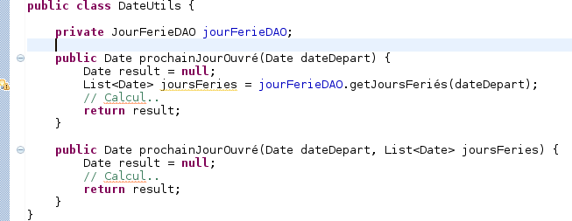
Exemple
Notes:
exemple Iteratee => permet de "consommer" des listes infinies ou très grosses, traitement fonctionnel pur efficace

Slide 22
Que se passe t'il si
la fonction modifie la liste ou ses dates ?
cette même liste est modifiée par d'autres traitements ?
Notes:
exemple des collections en java -> mutables, c'est la merde de travailler sur des opérations globales -> ConcurrentModificationException
besoin de faire des copies (profondes)

Slide 23
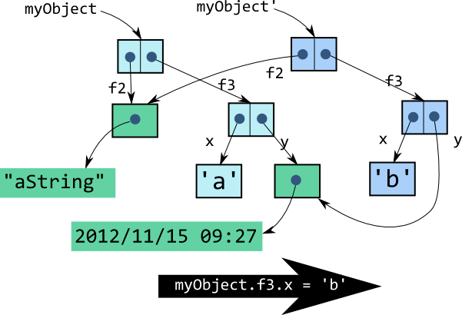
Second concept
L'immutabilité
Notes:
un beau schéma

Slide 24
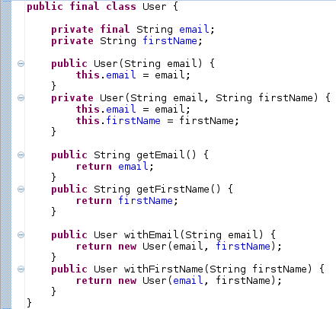
En java ?
Les String sont immuables, les collections peuvent être protégées, ..
Rendez vos objets immutables
Notes:
Collections.unmodifiableXXX
cumulative factory

Slide 25
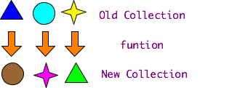

Troisième concept
L'expressivité
fonction de première classe
fonctions d’ordre supérieur
Exemple : Map

Slide 26
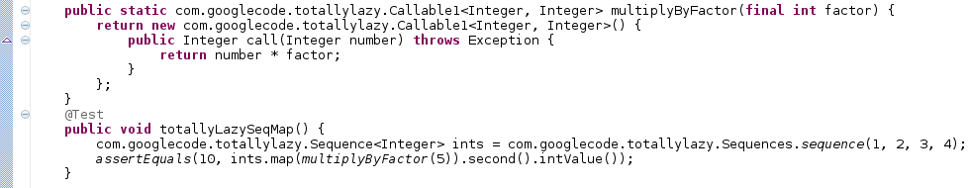
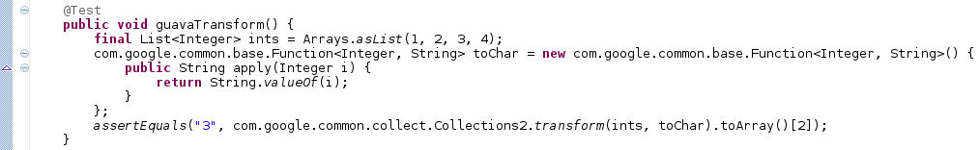

Avec une fonction explicitée
ou
Et avec les lambda Java 8

Slide 27

L'IDE peut aussi donner l'illusion d'un langage fonctionnel...

Slide 28
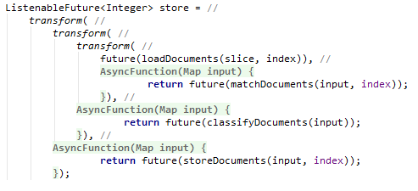
Quatrième concept
Composabilité
Notes:
Composabilité : réutilisabilité du fonctionnel

Slide 29
Functional Design Patterns
Fowler
(2 different sources: PEAA et DSL)
Fluent Interface: Form of Closure of operations or even DSL, provides compositionality of actions/functions
Expression Builder Separate building from regular API calls, other examples (more modern): DZone, CumulativeFactory

Slide 30
Domain Driven Design
Immutable Value Object: objects w/o identity, represent characteristics of some Entity or other business object within the system. Immutability favors sharing
Side-effect free Functions: self-explanatory!
Closure of Operations: provide methods on objects returning same or other object transformed. Some primitive form of monoids and compositionality.

Slide 31
A Functional Pattern System for OO Design
Function Object first class functions as objects : blocks, closures, lambdas...
Lazy Object Defer computation to the latest possible time
Value Object Immutable objects with generator operations
Transfold aka. map-reduce
Void Value: remove the need for null
Translator: replace Visitor as a way to structural recursion

Slide 32
Other Functional "Patterns"
Monoid: provide a base value (eg. Null Object) and some operation for composing objects (similar to Closure of Operations)
Option: signals the possibility of a non-existing value (eg. Null object)
Zipper: Provide a way to traverse and modify immutable structures
Monad: compose operations while maintaining a context

Slide 33

May the lambda be with you!

Slide 34
Debrief

